Slide 1
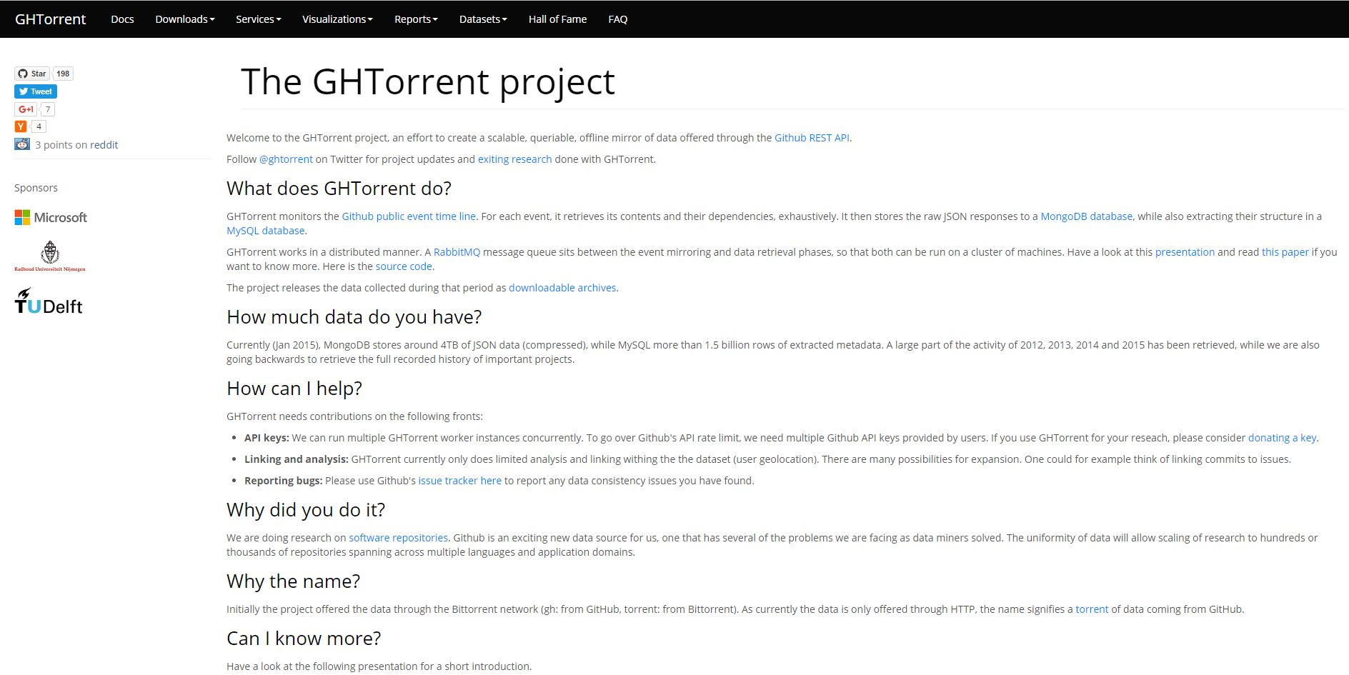
GitHub における人的資源マネジメント
PMコース 矢吹研究室 1342081 辻岡大知
背景＆目的
Gitとはコンピュータ上で作成，編集さ れたファイルの変更履歴を管理するためのバージョ ン管理システム
である．GitHubとはGitのリモートリポジトリと様々なwebツールを提供しているサービスである
GitHub
Clone
(ローカルに
コピー)
Fork
(コピー)
リポジトリ
データベース
GHTorrent使用
(プロジェクトの
データ取得)
リポジトリ
@tanaka
Push
(リモートに
反映)
リポジトリ
プロジェクト
@sato
Pull Request
(変更を提案)
リポジトリ
@suzuki
クライアント
GHTorrentを用いることによりGitHubのプロジェクトのデータを取得し，活発に活動している
ユーザはコミュニケーション高いのではないかという仮説の検証を行う
研究方法
進捗状況
・vagrantを用いて仮想環境を構築した
・仮想環境にてGHTorrentを
使用してみた
・しかしユーザのデータを取得できる
段階までは進んでいない
GHTorrentを用いて，Gmailアドレスを
登録しているユーザを抽出する
Google+を用いて活発に活動している
ユーザのフォロワー数や投稿頻度を
調査する
今後の計画
・GHTorrentを使用できるよう準備を行う
・GHTorrentを使用しGmailアドレスを
登録しているユーザを抽出する
・抽出したユーザのGmailアドレスを
活用しGoogle+におけるユーザの
フォロワー数と投稿頻度を調査する
・仮説の検証を行う
抽出したユーザとGoogle+における
フォロワー数と投稿頻度の関係性を
調査する

